Slide 1
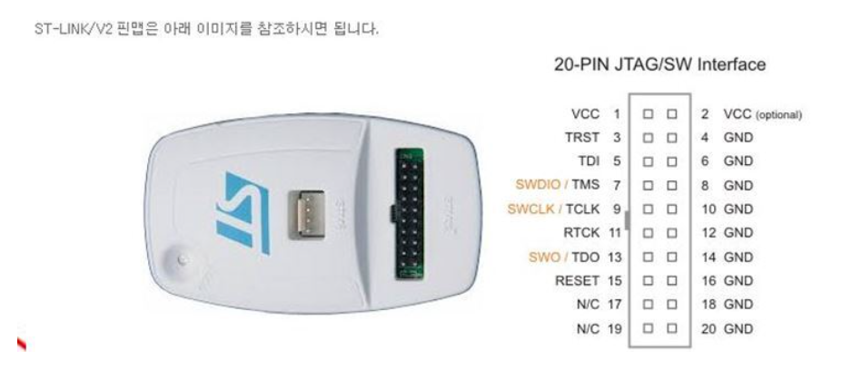
VCC
MCU : STM32H743ZIT6
전원 12V -> 5V -> 3.3V
SWSCLK
SWDIO
DIGITAL INPUT : 8개
UART : 2개
ETHERNET : 1개
485 : 5개
릴레이 아웃 : 20개
온도/습도 : 각 1개
IR_1,IR_2 : 2개
먼지센서 : 1개
RESET
GND
JTAG
다운로드 : ST-LINK/V2
릴레이 : TX2SA-5V
ETHERNET : WIZNET W5500
포토커플러 : PC817
485 IC : ISL83483

Slide 2
LDO : 2576s (step down)
Input : 7~40V
Output : 5V
DBF2510 : 전원 방향성 제거, Bridge Rectifier
3.3V step down
전압 10V 강하
12V input
Bridge
Rectifier
5V step down
3.3V step down

Slide 3
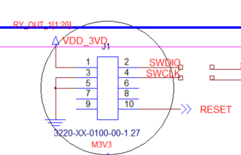
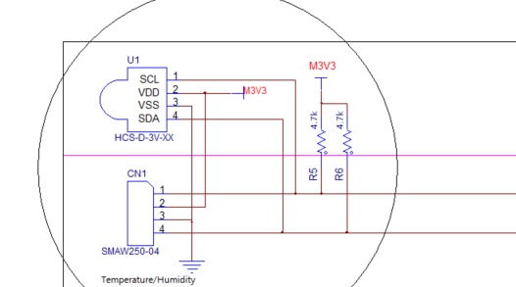
커넥터 전원 VDD_3VD로 변경
추가 사항
IR 제거 한 자리에 하나 더 만든다고 생각하면 됨
(다음 페이지 참고)

Slide 4
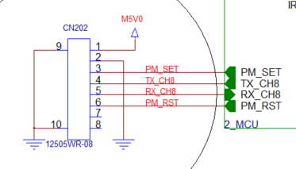
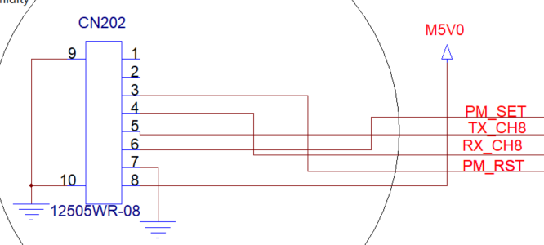
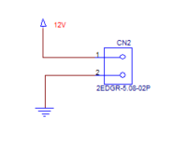
핀맵이 뒤집힘
터미널 블록 전원 한개 추가
RY700,RY701,RY702,RY303,RY704 -> NC(Nomally Close)형태로 핀 변경

Slide 5
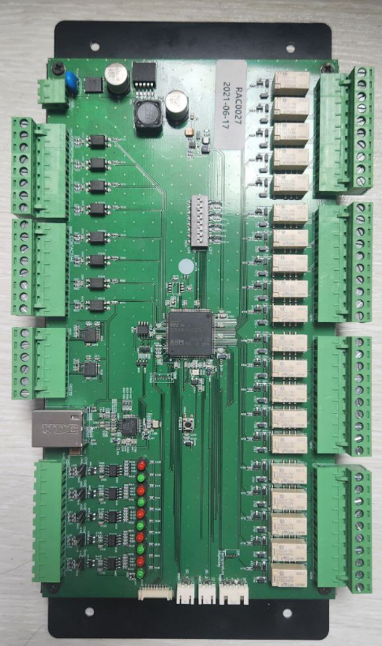
전체 보드 화면
릴레이 close 5개
제거
-> 12V/0.29A 쿨러 1EA 대체
4pin header
Vcc/gnd/sensing/pwm
IR 제거
온/습도2개
12V / ground 단자 1개
(파워보드용)
제거

Slide 6
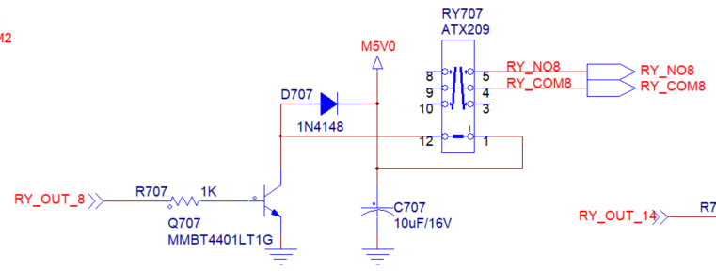
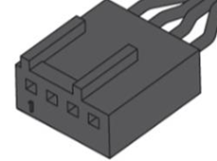
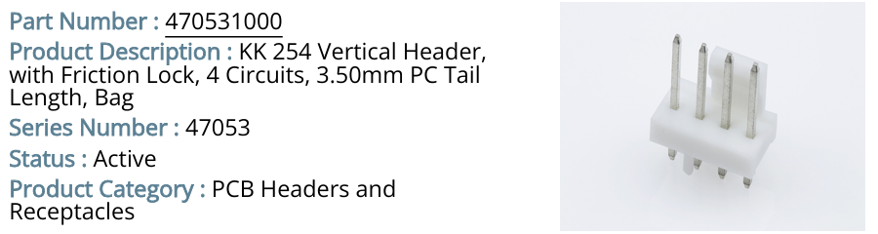
MOLEX 47054-1000
4: pwm, 3: sens, 2: 12V, 1: gnd
<< 2 Form C(전환접점) >>
-.코일 전원 미인가
3번 핀(NC, normally closed)과 4번핀(common)이 연결
5번 핀(NO, normally Open)
-.코일 전원 인가
3번핀 연결 X
4번핀 5번핀 연결
MOLEX 47053-1000

Slide 7
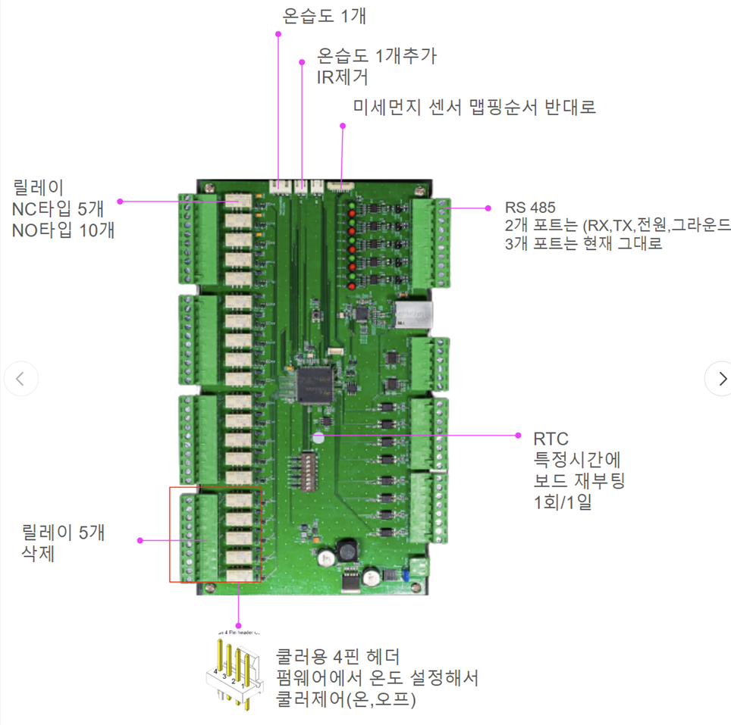

Slide 8
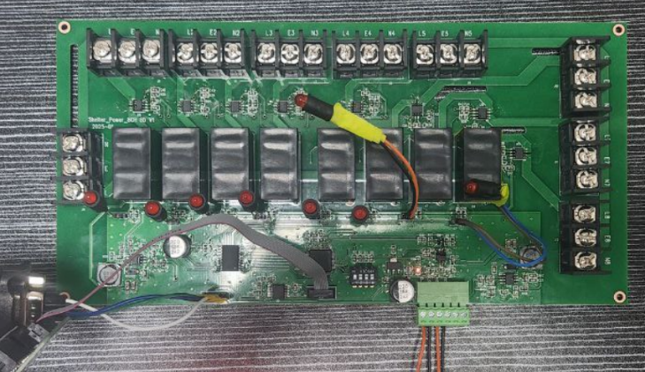

Slide 9
EEPROM : AT25LC256(256K SPI BUS)
RTC : DS3231M(I2C RTC CLOCK)
I2C3[NC 처리], 풀업없음
PA8, PA9
I2C3_SCL, I2C3_SDA
2.2k옴
SPI6
PG13,PG13,PG12,PG11
SPI6_MOSI, SPI6_SCK,SPI6_MISO,EEP_CS
Eeprom : ip나 설치 위치 저장용

Slide 10
온도 습도 센서(HCSD), 풀업없음
I2C2
PF0, PF1
I2C2_SDA, I2C2_SCL
4.7k옴
IR2(OUT SET)
PB7, PB5
IR_MASK_2, IR_CARRIER_2
IR1(OUT SET)
PB6, PB4
IR_MASK_1, IR_CARRIER_1
먼지 센서(R202, R203 NC 처리 되어 있음)
UART8 (baudrate : 9600)
PE1,PE0,PB9,PB8
UART8_TX, UART8_RX, PM_RST,PM_SET

Slide 11
RS485
Baudrate : 9600
UART1
PA9,PA10 ,pin (T+,T-)
DIR : PA11, DIR1_485
USART2
PA2, PA3 ,pin (T+,T-)
DIR : PC1 , DIR2_485
USART3
PB10, PB11 ,pin (T+,T-)
DIR : PB15 , DIR3_485
UART4
PA0, PA1 ,pin (T+,T-)
DIR : PC0 , DIR4_485
UART5
PB12, PB13 ,pin (T+,T-)
DIR : PB14 , DIR5_485

Slide 12
스위치 입력 : INPUT PORT
PD15, PD14, PD13, PD12, PD11, PD10, PD9, PD8
SW8,SW7,SW6,SW5,SW4,SW3,SW2,SW1

Slide 13
릴레이 : OUTPUT PORT
PG0,PF15, PF14, PF13, PF12, PF11,PB2, PB1, PB0, PC5
RELAY_10, RELAY_9, RELAY_8, RELAY_7, RELAY_6, RELAY_5, RELAY_4, RELAY_3, RELAY_2, RELAY_1
PE15,PE14,PE13,PE12,PE11,PE10,PE9,PE8,PE7,PG1
RELAY_20, RELAY_19, RELAY_18, RELAY_17, RELAY_16, RELAY_15, RELAY_14, RELAY_13, RELAY_12, RELAY_11

Slide 14
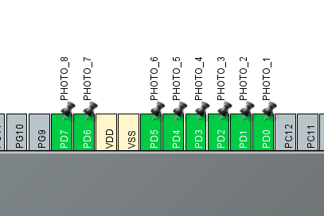


DIGITAL INPUT : 포토 커플러(PC817), UART6,7
PD0, PD1, PD2, PD3, PD4, PD5, PD6, PD7
PHOTO_1, PHOTO_2, PHOTO_3, PHOTO_4, PHOTO_5, PHOTO_6, PHOTO_7, PHOTO_8
UART6
PC6, PC7
Tx,rx,gnd
UART7
PF6, PF7
Tx,rx,gnd
Baudrate : 115200

Slide 15
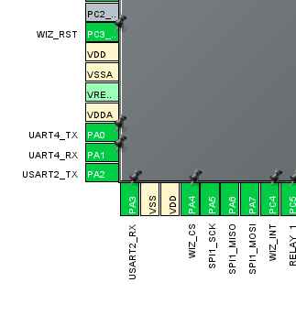
ETHERNET : WIZNET W5500(SPI to Ethernet converter)
RB1-125BAG1A(RJ45)
SPI1
PA4, PA5, PA6, PA7, PC4, PC3_C
WIZ_CS, SPI1_SCK, SPI1_MISO, SPI1_MOSI, WIZ_INT, WIZ_RST

Slide 16
[STM32 HAL] WIZNET W5100(W5500) + TCP CLIENT : 네이버 블로그 (naver.com)

Slide 17
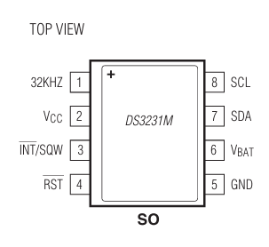
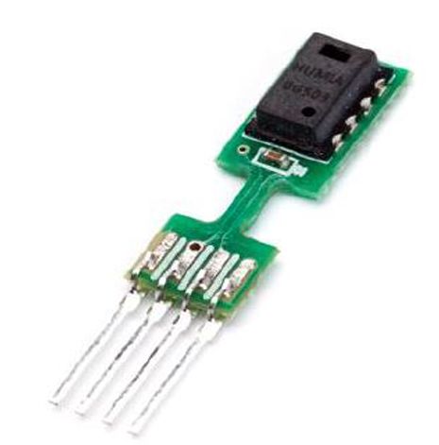
하드웨어 수정사항
1. SDA SCL Pullup 저항 : 2.2k
2. SDA SCL Pullup 저항 : 4.7k
3. 먼지센서 선 좌우 변경

